Slide 1


Follow the Path: Hierarchy-Aware Extreme Multi-Label Completion for Semantic Text Tagging 遵循路径:语义文本标记的层次感知极端多标签完成
WWW '24: Proceedings of the ACM on Web Conference 2024
Github.com/eXascaleInfolab/HECTOR
2024-5-13 CCF-A

Slide 2

ABSTRACT
近年来，极端多标签（XML）问题，特别是XML补全任务——预测实体缺失标签的任务——已经引起了广泛关注。大多数XML补全问题可以自然地利用标签层次结构，该层次结构可以表示为编码不同标签之间关系的树结构。 在本文中，我们提出了一种新的算法，HECTOR——基于Transformer的文本极端层次补全算法，用以更有效地解决XML补全问题。HECTOR通过直接预测标签树中的路径而非单个标签来运作，从而利用层次结构中编码的信息。……

Slide 3

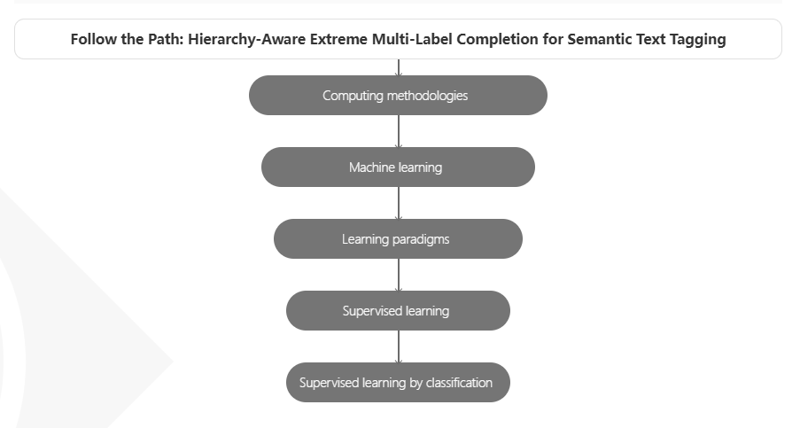
XML问题例子

Slide 4
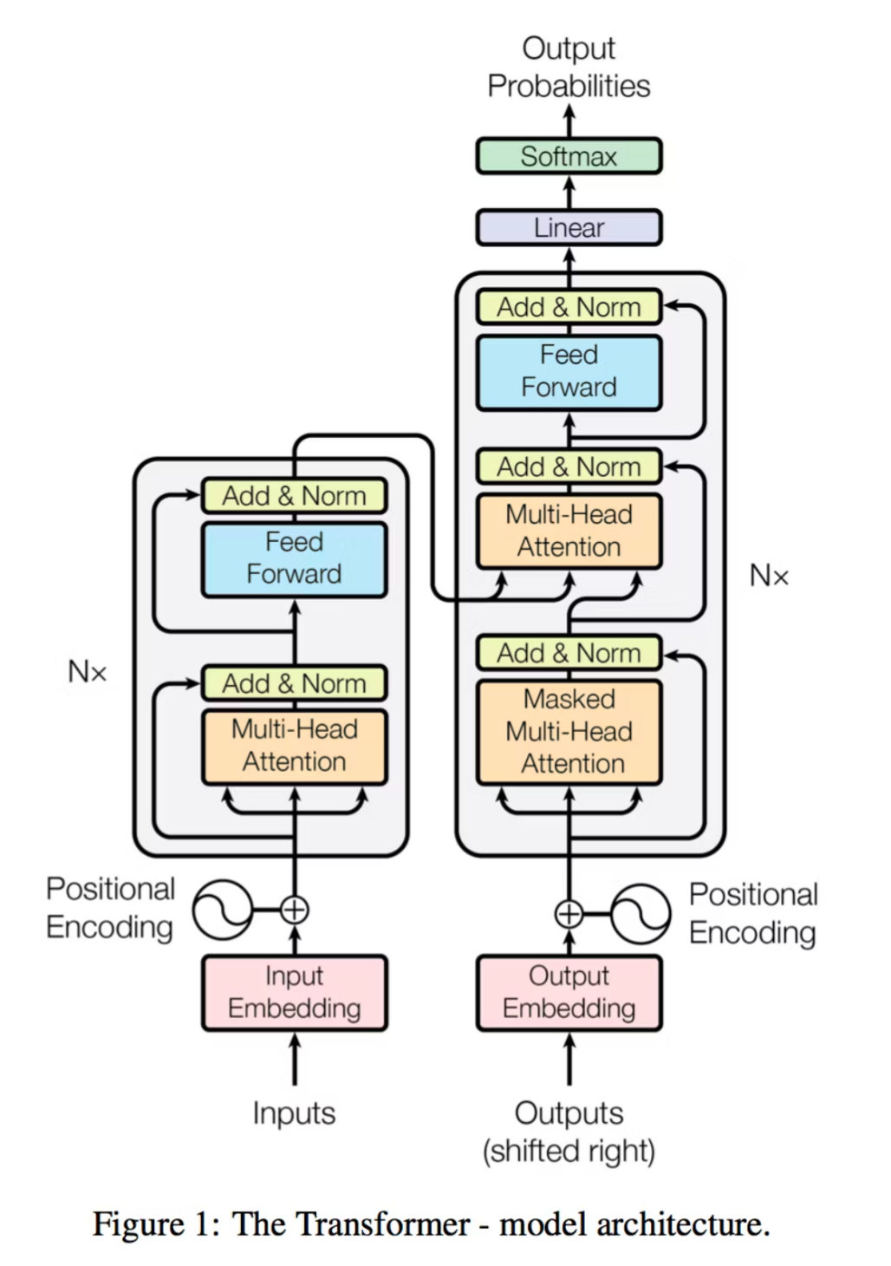
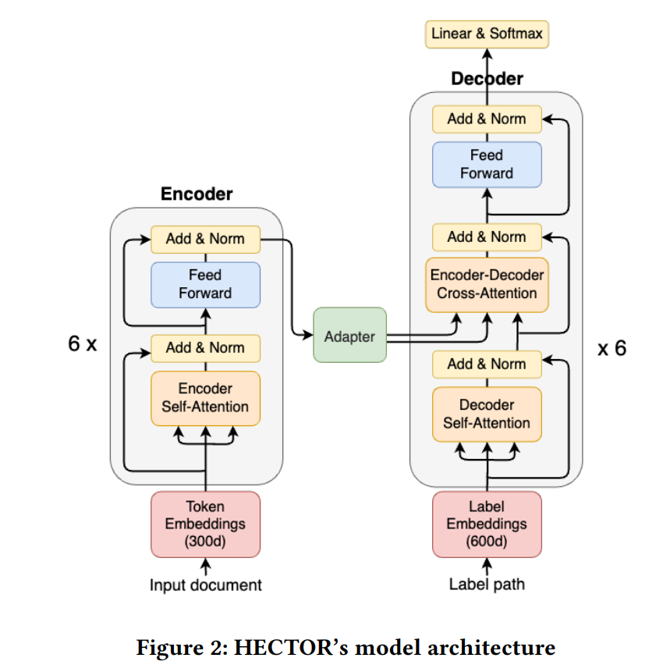
模型图

Slide 5
模型图
class Adapter(nn.Module):
"""Define standard linear transformation, from source dim to target dim."""
def __init__(self, d_src, d_tgt):
super(Adapter, self).__init__()
self.proj = nn.Linear(d_src, d_tgt)
def forward(self, x):
y = self.proj(x)
return y

Slide 6
模型图
序列输出如何解决当前任务中的挑战：
1
标签数量庞大
2
少见标签的长尾问题

Slide 7
模型图
Encoder自注意力：
基于整个输入序列编码每个词的上下文。学习输入文档中的上下文嵌入。
Decoder自注意力：
考虑之前生成的标签对当前标签生成的影响。通过序列的标签以生成标签树中的连贯路径。
Encoder-Decader交叉注意力：
聚焦于编码器的输出。捕捉输入文本和输出标签之间的细粒度依赖关系。

Slide 8
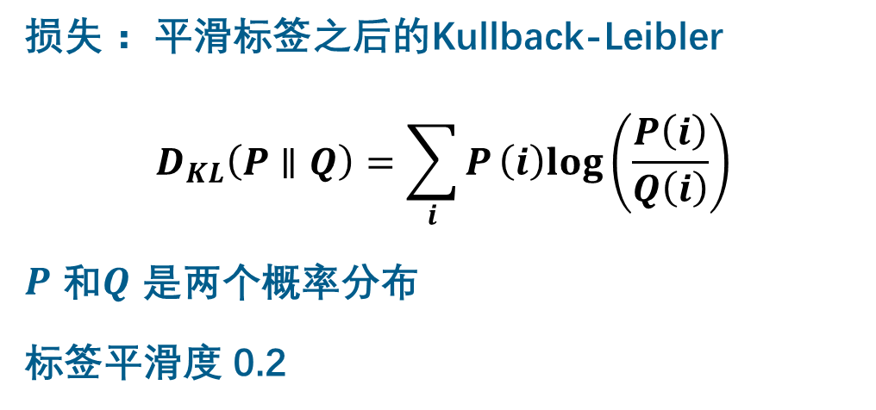
损失
损失 ：平滑标签之后的Kullback-Leibler
$$D_{KL}\left(P∥Q\right)=\sum_{i}^{​}{P}\left(i\right)log\left(\frac{P\left(i\right)}{Q\left(i\right)}\right)$$
$P$ 和$Q$ 是两个概率分布
标签平滑度 0.2
# distribute smoothing value throughout allowed labels at each position
# distract 2 for true label and pad label
smoothing = self.smoothing / (level_labels_count - 2)
true_dist = true_dist * smoothing
# set _confidence_ prob to the correct label
true_dist.scatter_(1, target.data.unsqueeze(1), self.confidence)
# set zero prob to padding label
true_dist[:, self.padding_idx] = 0

Slide 9
预测
与贪婪搜索不同，贪婪搜索在每一步选择概率最高的候选者，波束搜索维护一组最有前途的候选序列，称为波束。
模型为位置𝑖生成一组候选标签
选择概率最高的前𝑘个候选者，其中𝑘是波束宽度。
将选定的候选者附加到前面的部分序列上，并计算扩展序列的联合概率。将前𝑘个扩展序列传递到下一步，为位置𝑖+1生成一组候选标签。
此外，它允许同时解码多个序列，因为每个文档可能有多个相关的标签序列。执行波束搜索后，我们将所有解码路径合并在一个扁平列表中，并按照它们的各自概率对标签进行排序以产生最终排名。

Slide 10
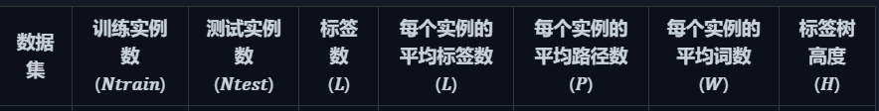
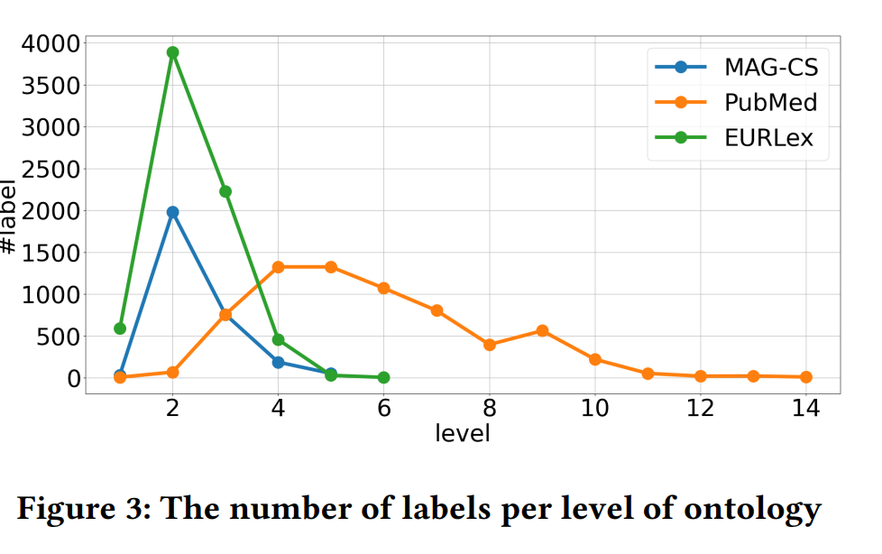
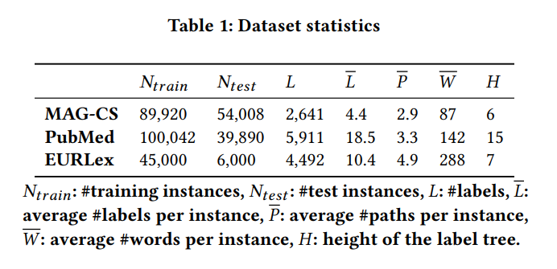
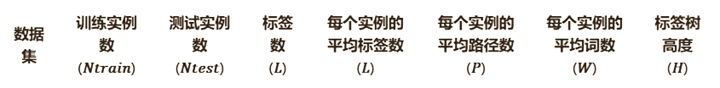
数据集
MAG-CS：计算机科学领域，标签树包含“计算机科学”根级别的后代。
PubMed：顶级医学期刊上发表的论文。医学主题词表 (MeSH) 。
EURLex：英文欧盟立法文件，并用欧洲词汇表 (EuroVoc) 中的概念进行标注。

Slide 11
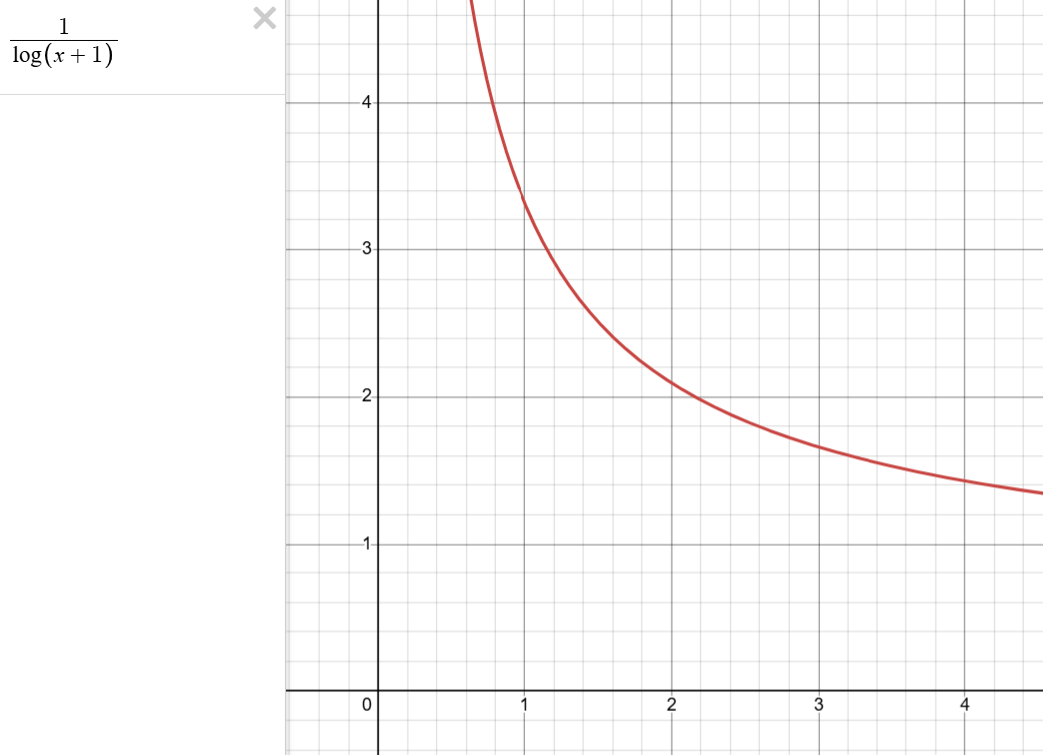
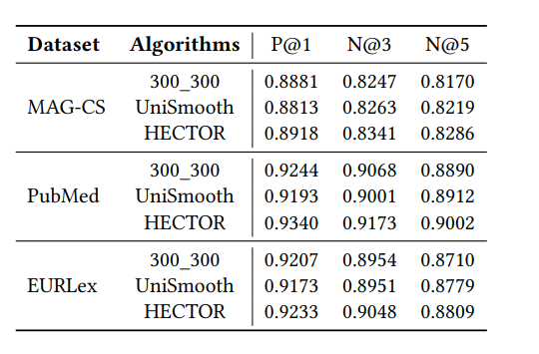
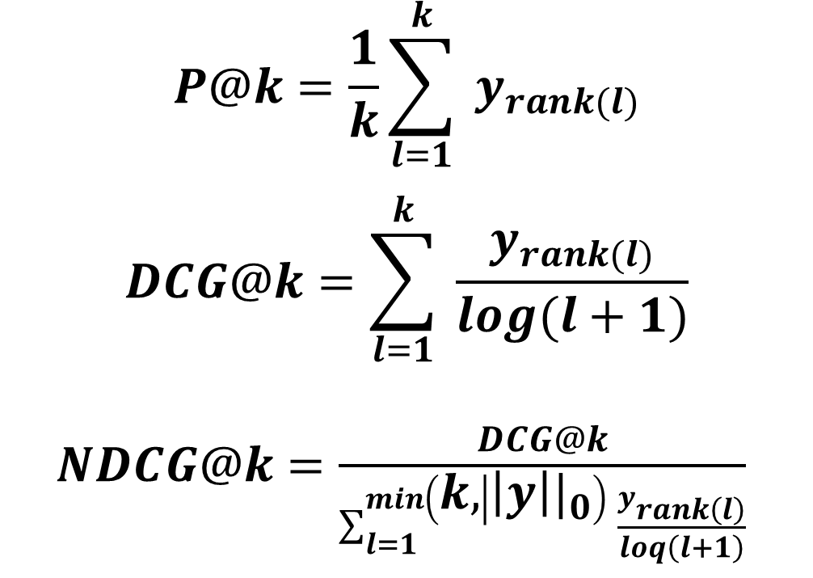
指标
$$P@k=\frac{1}{k}\sum_{l=1}^{k}{ }y_{rank(l)}$$
$$DCG@k=\sum_{l=1}^{k}{ }\frac{y_{rank(l)}}{log(l+1)}$$
$NDCG@k=\frac{DCG@k}{\sum_{l=1}^{\min\left(k, | \left|y\right||_{0}\right)}{ }\frac{y_{rank\left(l\right)}}{loq\left(l+1\right)}}$

Slide 12
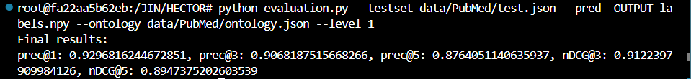
实验
Encoder 300维
Decoder 600维
均为6层12个头
Encoder 序列长300
Decoder 序列长16
一万条数据 100轮，时间约17小时。
Adam优化器
初始学习率为1e-4
权重衰减为0.01。

Slide 13
我的看法
序列输出：
Decoder 部分与知识图谱的上下位关系预测任务有相关性。

Slide 14
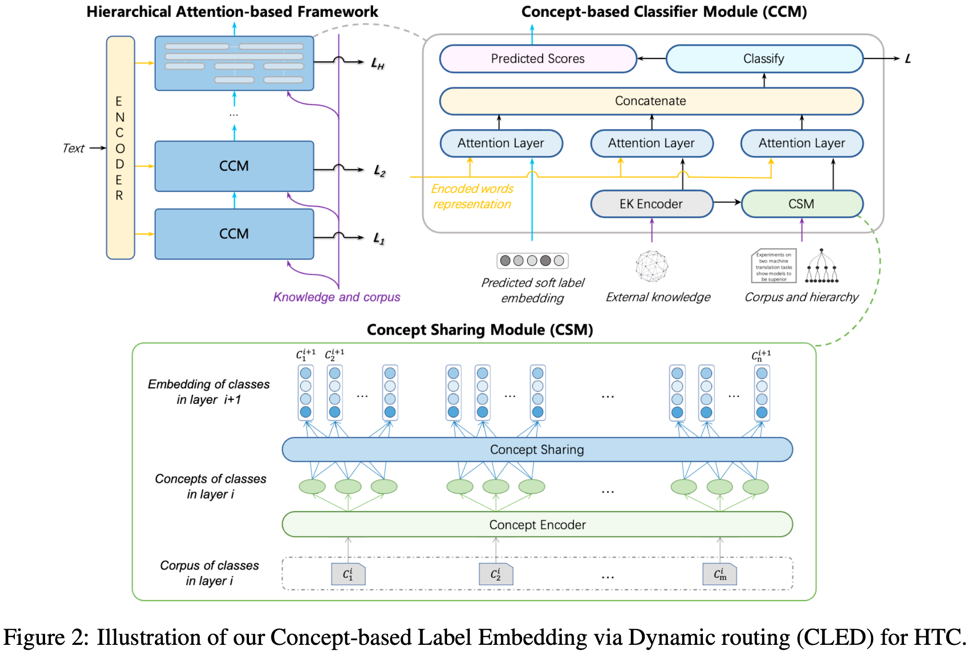
我的看法
文档和标签交叉注意力之前的自注意力

Slide 15
我的展望
波束搜索的限制。
指标不考虑查全率。
增加参数后的通用文档领域或多模态领域的扩展。
来自知识图谱领域的增强。
任务转换为知识图谱任务。

Slide 16
感谢聆听

Slide 17
Concept-Based Label Embedding via Dynamic Routing for Hierarchical Text Classification 基于概念的标签通过动态路由进行分层文本分类嵌入
Github.com/wxpkanon/CLEDforHTC
ACL 2021

Slide 18
ABSTRACT
层次文本分类(HTC)是一项具有挑战性的任务，它在分类层次结构中对文本进行分类。现有的方法大多侧重于对文本进行建模。最近，研究人员尝试用一些资源(如外部字典)来建模类的表示。然而，类之间共享的概念是一种特定于领域的细粒度信息，在以往的工作中被忽略了。本文提出了一种新的基于概念的标签嵌入方法，该方法可以显式地表示概念，并对类之间的共享机制进行建模，用于分层文本分类。在两个广泛使用的数据集上的实验结果证明，该模型优于几种最先进的方法。我们发布了这两个数据集的互补资源(概念和类的定义)，以有利于HTC的研究。……

Slide 19
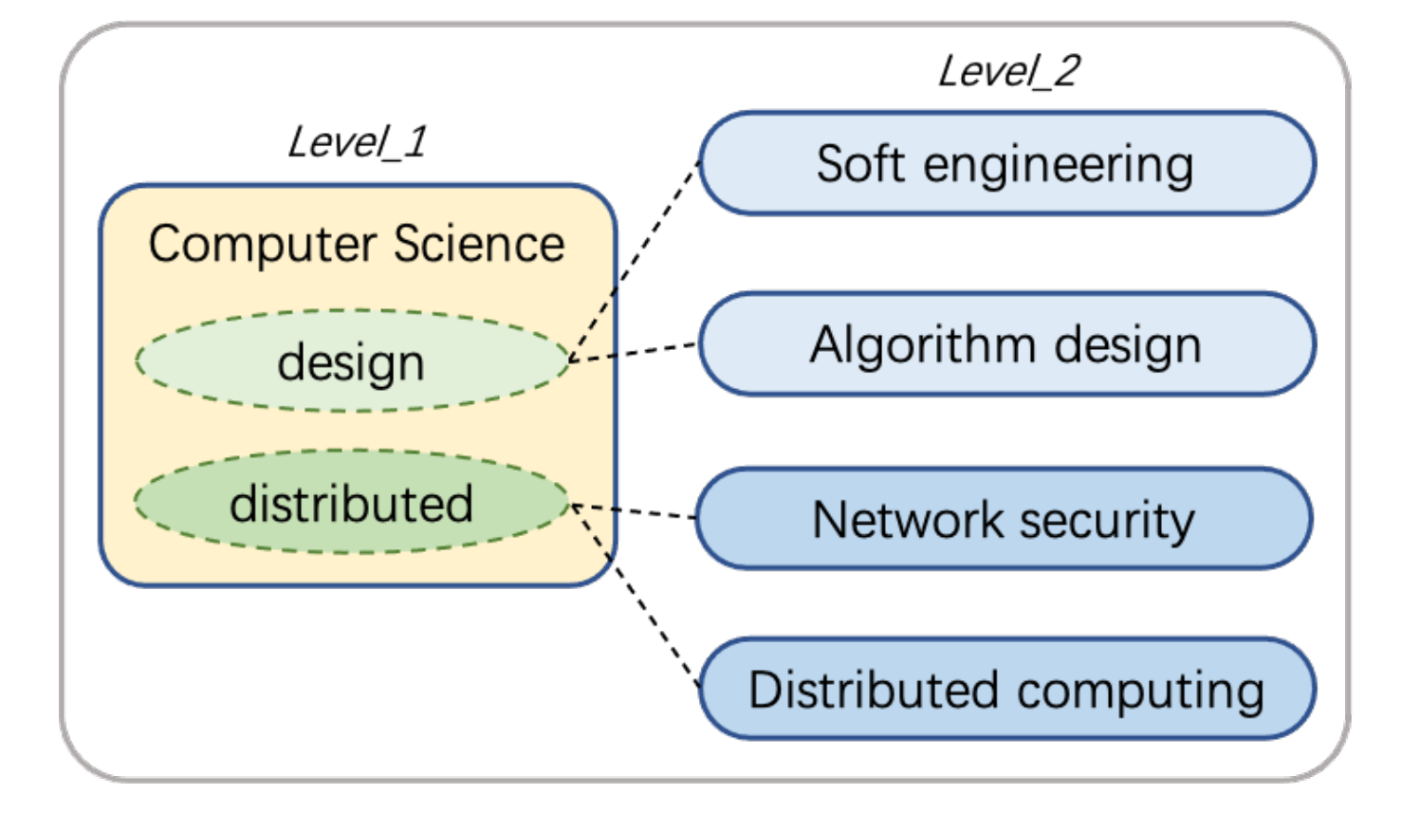
类之间的概念
概念编码方式：给定类别c的语料库，我们从文档中提取关键词，并将排名前n的关键词作为该类别c的概念。
在WOS（ Web of Science ）数据集中，每个文档已经用几个关键词进行了注释。直接通过每个类别内的词频对关键词进行排序，选取概念。
对于DBpedia数据集，没有可用的注释关键词。我们进行卡方（χ2）统计检验，用于评估词语和类别之间的依赖关系。词语根据χ2值进行排名。

Slide 20
卷积操作计算相关性：接下来，采用卷积操作来计算文本中每个长度为 2𝑘+12k+1 的短语与标签之间的相关性。这里使用卷积核 F 对相似度矩阵 G 进行卷积操作，得到每个短语与标签的相关性 rp。具体计算公式为：⊗ 表示卷积操作，b 是偏置项。

Slide 21


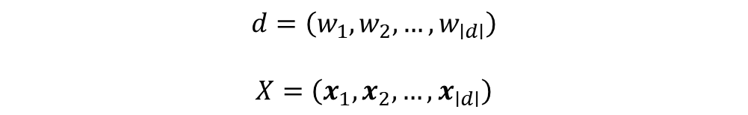
$$r_{p}=ReLU\left(F⊗G_{p}−k:p+k+b\right)$$
$$b∈ℝ^{{\left|l_{i}\right|}^{′}}$$
$α∈ℝ^{\left|d\right|}$ $t∈ℝ^{\left|d\right|}$
$d_{att}$ $d_{att}=\sum_{k}^{\left|d\right|}{α_{k}}s_{k}.$
$$t_{p}=max\text{−}\text{pooling}$$
$$d=\left(w_{1},w_{2},…,w_{∣d∣}\right)$$
$$X=\left(x_{1},x_{2},…,x_{∣d∣}\right)$$
注意力机制
对于每个文档通过GloVe 转为词嵌入序列后, 使用CNN层提取n-gram特征. 然后双向GRU层提取上下文特征得到S
每一层类型标签的嵌入序列的到C
$$S=(s_{1},s_{2},...,s_{∣d∣})$$
$$C=(c_{1},c_{2},...,c_{|l_{i}|})$$
$$g_{kj}=\frac{\left\langle s_{k} , c_{j}\right\rangle }{∥s_{k}∥∥c_{j}∥}$$
$$G∈ℝ^{\left|d\right|×\left|l_{i}\right|}$$
$$r_{p}=ReLU\left(F⊗G_{p−k:p+k}+b\right)$$
$t_{p}=$max-pooling$\left(r_{p}\right).$
$$α_{k}=Softmax\left(t\right)$$
$$d_{att}=\sum_{k=1}^{|d|}{ }α_{k}s_{k}$$
⊗ 表示卷积
b 是偏置项
K是窗口大小
F是卷积核

Slide 22

$$r_{p}=ReLU\left(F⊗G_{p}−k:p+k+b\right)$$
$$b∈ℝ^{{\left|l_{i}\right|}^{′}}$$
$α∈ℝ^{\left|d\right|}$ $t∈ℝ^{\left|d\right|}$
$d_{att}$ $d_{att}=\sum_{k}^{\left|d\right|}{α_{k}}s_{k}.$
$$t_{p}=max\text{−}\text{pooling}$$
$$d=\left(w_{1},w_{2},…,w_{∣d∣}\right)$$
$$X=\left(x_{1},x_{2},…,x_{∣d∣}\right)$$
注意力机制
对于每个文档通过GloVe 转为词嵌入序列后, 使用CNN层提取n-gram特征. 然后双向GRU层提取上下文特征得到S
每一层类型标签的嵌入序列的到C
$$S=(s_{1},s_{2},...,s_{∣d∣})$$
$$C=(c_{1},c_{2},...,c_{|l_{i}|})$$
$$g_{kj}=\frac{\left\langle s_{k} , c_{j}\right\rangle }{∥s_{k}∥∥c_{j}∥}$$
$$G∈ℝ^{\left|d\right|×\left|l_{i}\right|}$$
$$r_{p}=ReLU\left(F⊗G_{p−k:p+k}+b\right)$$
$t_{p}=$max-pooling$\left(r_{p}\right).$
$$α_{k}=Softmax\left(t\right)$$
$$d_{att}=\sum_{k=1}^{|d|}{ }α_{k}s_{k}$$
⊗ 表示卷积
b 是偏置项
K是窗口大小
F是卷积核

Slide 23
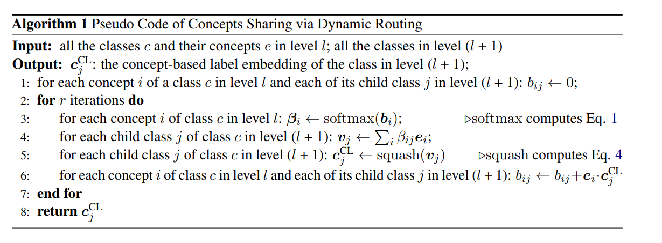
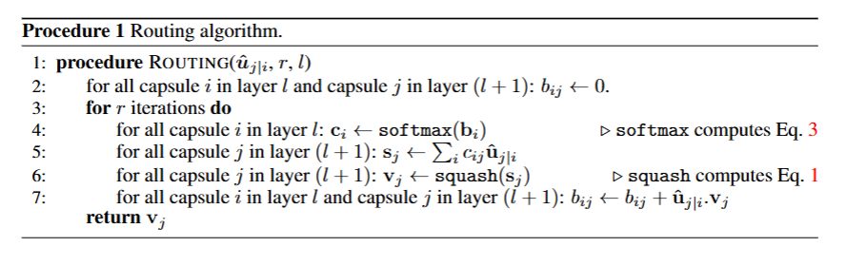
Dynamic Routing Between Capsules 2017 By Google
尝试使用k均值聚类算法（Hartigan和Wong，1979），然后得到聚类中心的嵌入。概念编码器的输出（词嵌入或聚类中心）
父类的概念I
子类j
算法1：通过动态路由共享概念的伪代码
输入：所有层级l中的类别c及其概念e；所有层级(l + 1)中的类别
输出：cCLj：层级(l + 1)中类别的基于概念的标签嵌入
对于每个层级l中的类别c的每个概念i及其子类j（层级l + 1）：初始化bij为0；
进行r次迭代： 3. 对于层级l中类别c的每个概念i：βi ← softmax(bi)；（softmax计算公式1）
对于层级l中类别c的每个子类j（层级l + 1）：vj ← ∑i βijei；
对于层级l中类别c的每个子类j（层级l + 1）：cCLj ← squash(vj)；（squash计算公式4）
对于层级l中类别c的每个概念i及其子类j（层级l + 1）：更新bij为 bij + ei · cCLj；
结束迭代；
返回cCLj；（基于概念的标签嵌入）
此算法旨在通过动态路由的方式在类别之间共享概念，以此增强层级文本分类的性能和准确性。

Slide 24
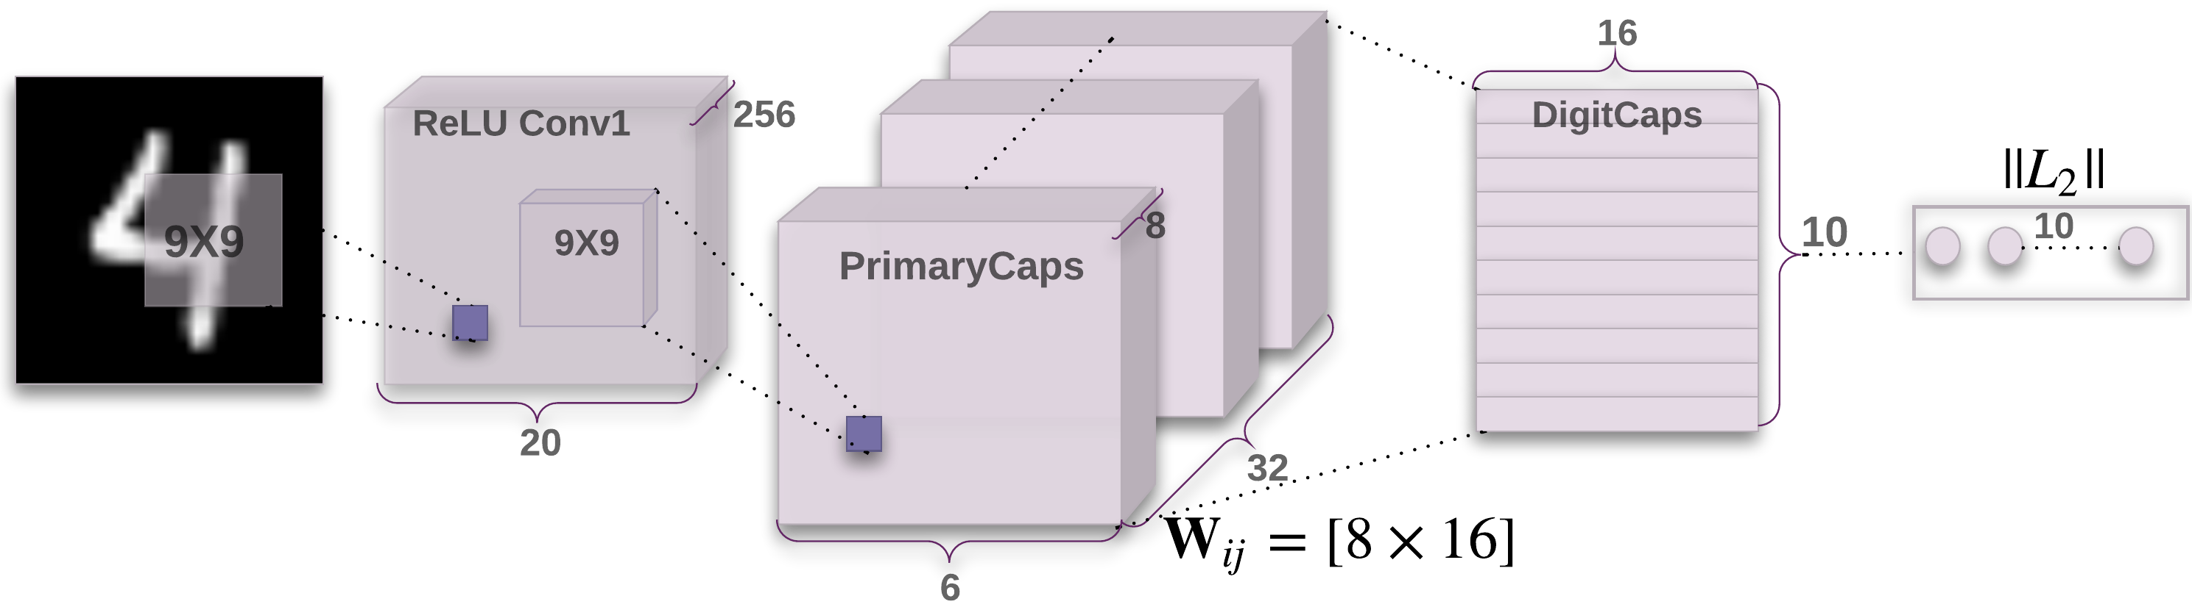
Dynamic Routing Between Capsules 2017 By Google
尝试使用k均值聚类算法（Hartigan和Wong，1979），然后得到聚类中心的嵌入。概念编码器的输出（词嵌入或聚类中心）
父类的概念I
子类j
算法1：通过动态路由共享概念的伪代码
输入：所有层级l中的类别c及其概念e；所有层级(l + 1)中的类别
输出：cCLj：层级(l + 1)中类别的基于概念的标签嵌入
对于每个层级l中的类别c的每个概念i及其子类j（层级l + 1）：初始化bij为0；
进行r次迭代： 3. 对于层级l中类别c的每个概念i：βi ← softmax(bi)；（softmax计算公式1）
对于层级l中类别c的每个子类j（层级l + 1）：vj ← ∑i βijei；
对于层级l中类别c的每个子类j（层级l + 1）：cCLj ← squash(vj)；（squash计算公式4）
对于层级l中类别c的每个概念i及其子类j（层级l + 1）：更新bij为 bij + ei · cCLj；
结束迭代；
返回cCLj；（基于概念的标签嵌入）
此算法旨在通过动态路由的方式在类别之间共享概念，以此增强层级文本分类的性能和准确性。

Slide 25
输入：所有层级l中的类别c及其概念e；所有层级(l + 1)中的类别
输出：CLj：层级(l + 1)中类别的基于概念的标签嵌入
对于每个层级l中的类别c的每个概念i及其子类j（层级l + 1）：初始化bij为0；
进行r次迭代：
对于层级l中类别c的每个概念i：βi ← softmax(bi)；
对于层级l中类别c的每个子类j（l + 1）：vj ← ∑i βijei；
对于层级l中类别c的每个子类j（l + 1）：cCLj ← squash(vj)；
对于层级l中类别c的每个概念i及其子类j（l + 1）：更新bij为 bij + ei · cCLj；
结束迭代；
返回cCLj；
i 父类的概念
j 子类
使用k均值聚类算法，然后得到聚类中心作为子类嵌入。

Slide 26
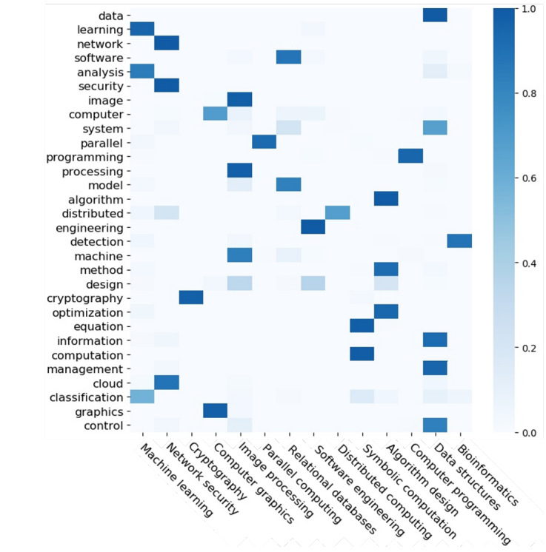
使用k均值聚类算法，然后得到聚类中心作为子类嵌入。

Slide 27

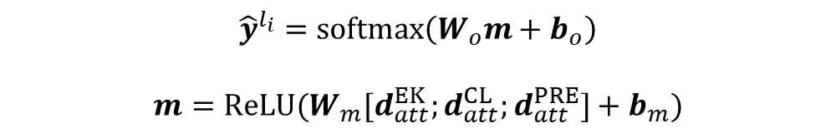
损失
$${\hat{y}}^{l_{i}}=softmax\left(W_{o}m+b_{o}\right)$$
$$m=ReLU(W_{m}[d_{att}^{EK};d_{att}^{CL};d_{att}^{PRE}]+b_{m})$$
$$ℒ^{l_{i}}=\frac{1}{N}\sum_{n=1}^{N}{ }CE\left(y_{n}^{l_{i}},{\hat{y}}_{n}^{l_{i}}\right)$$
$$ℒ=\sum_{i=1}^{H}{ }ℒ^{l_{i}}$$

Slide 28
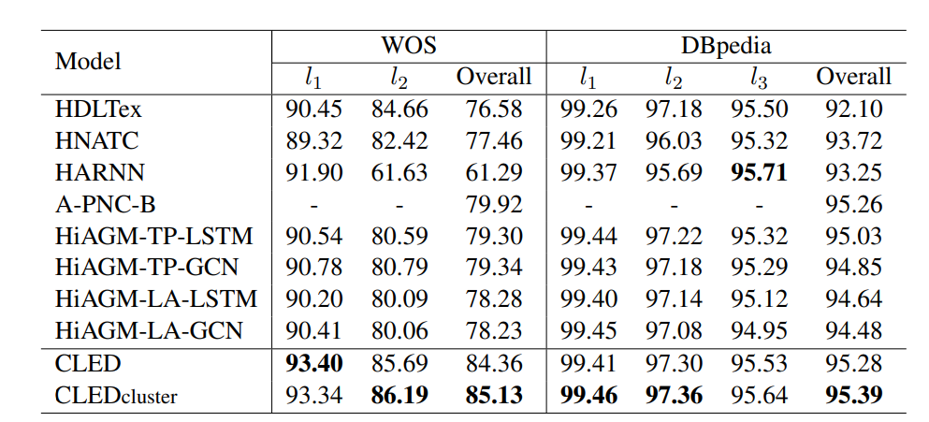
性能

Slide 29
感谢聆听

